Slide 1
《Facet-Aware Multi-Head Mixture-of-Experts Model for Sequential Recommendation》
吕昊远 2410668
信息检索系统原理 – HW2

Slide 2
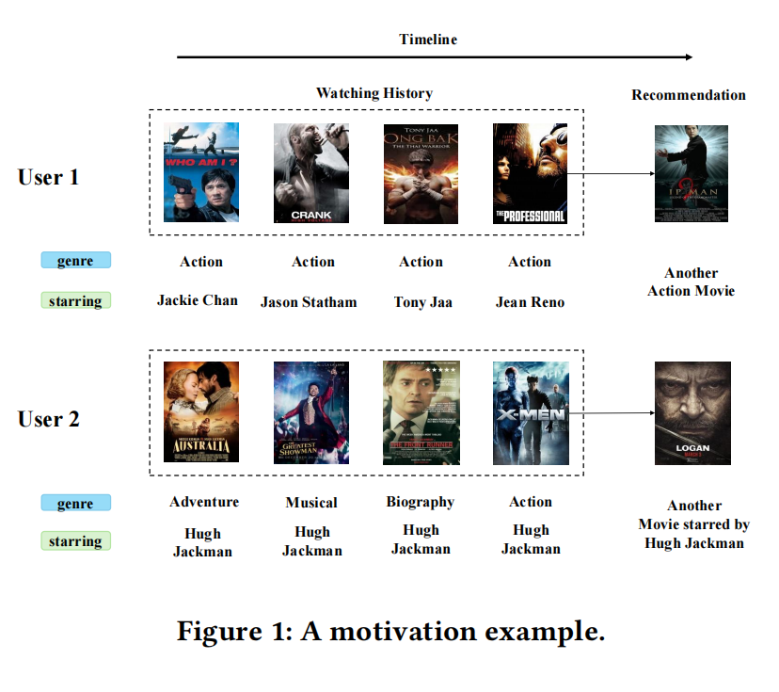
研究背景
·核心问题：序列推荐（Sequential Recommendation）
  序列推荐是一种建模用户行为时序特征的推荐技术。它不只是分析用户的静态偏好，而是将历史行为视为一个动态演化的序列，通过捕捉行为间的依赖关系和长期/短期兴趣的偏移，从而精准预测用户的下一个可能意图。
·传统模型缺陷：
  ·主流模型：将物品映射为单一嵌入向量，利用 自注意力机制捕捉用户的偏好；
  ·缺陷：单向量表示难以捕捉物品多面性，用户 在同一面相下的兴趣往往是复杂多元的
  ·如何解决？—— FAME模型

Slide 3
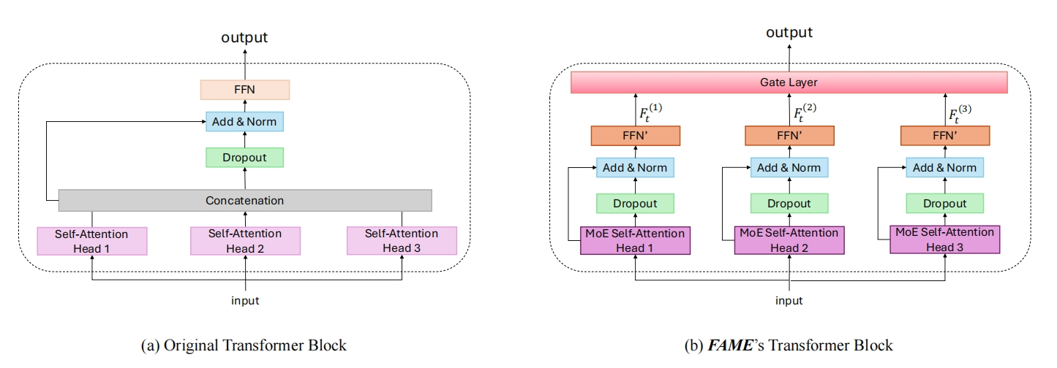
模型方法
模型主要分为三层：
  ·嵌入层 (Embedding Layer)：将物品 ID 转换为低维向量
  ·多头 MoE 注意力层 (Multi-head MoE Attention)：核心计算单元，捕捉多面相特征
  ·门控层(Gating Layer)：汇总多头预测结果，输出最终概率。

Slide 4

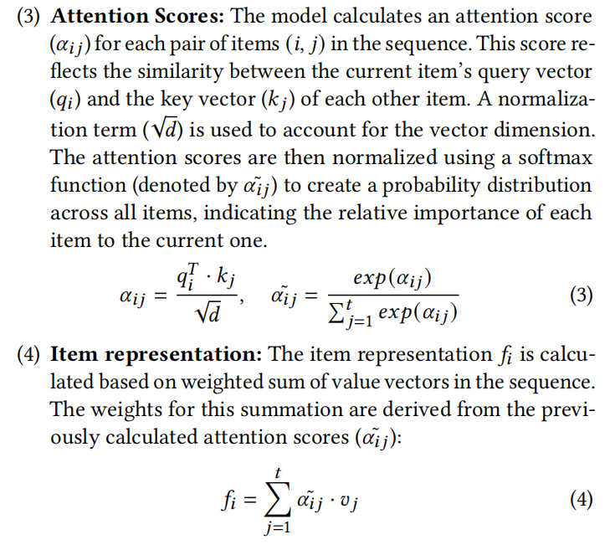
基础知识
·问题建模：
典型的序列推荐问题
·基础自注意力层：
在传统的transformer架构中多头自注意力机制 （Multi-Head Attention）通过将输入序列投影到多个并 行的子空间，利用查询向量（Query）、键向量（Key）和 值向量（Value）计算注意力分数aij，从而捕捉物品间不 同维度的依赖关系。然而，大多数现有模型在最后一层通 常将各头的输出进行拼接或平均，强制将其压缩为一个单 一的综合向量来代表用户意图。这种做法在无形中抹平了 物品的多面性导致模型难以区分用户在不同属性维度（如 品牌、题材或风格）下的细粒度偏好差异。

Slide 5
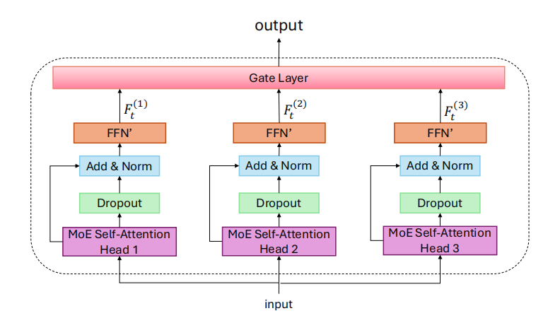

核心机制
·面向面的多头预测机制：
将每个头的输出独立作为预测结果进行处理，是 FAME 模型区别于传统序列推荐模型的关键设计。在这一机制下，多头自注意力层不再仅仅被视为一个特征提取器，而是被转化为H个并行的、具有面相感知能力的专家分支，通过多个专家的意见集思广益，形成最终决策。

Slide 6
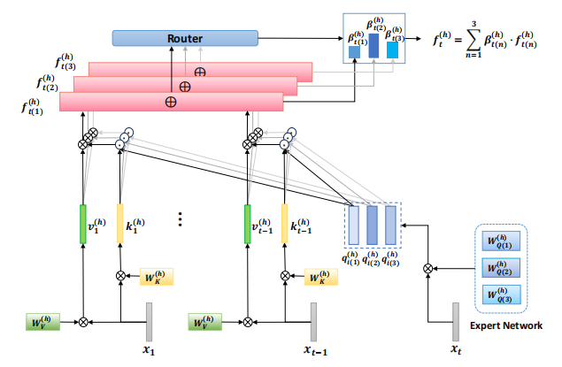
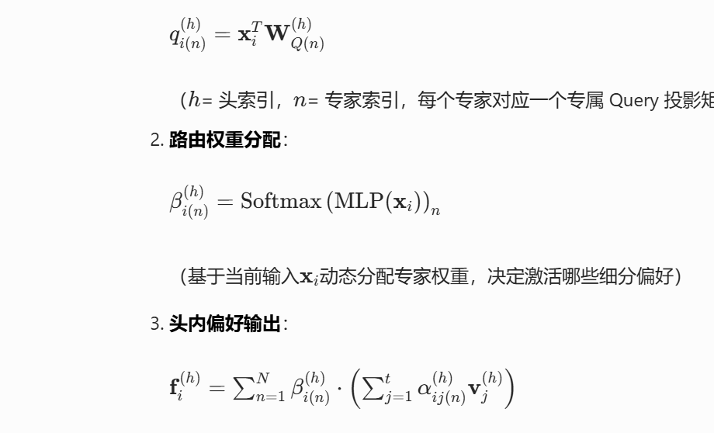
核心机制
·混合专家模型：
混合专家注意力机制是 FAME 模型用于深化特征表达和捕捉细粒度偏好的核心增强模块。在这一架构下，模型不再局限于传统自注意力机制中每个注意力头仅由单一全连接网络处理信息的模式，而是创造性地在每一个子空间内部引入了专家解耦机制。

Slide 7
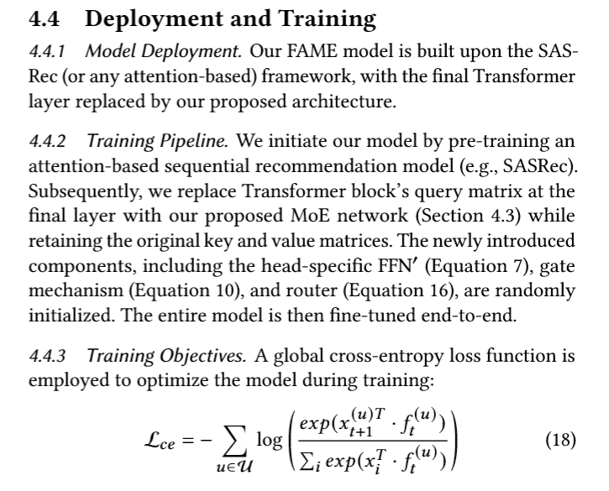
模型部署与训练
模型基于SASRec框架构建，将最终的Transformer层替换为上述提出的架构进行部署。
在训练流程中，先对基于注意力机制的序列推荐模型（如 SASRec）进行预训练以启动模型。随后，在保留原始键（key）和值（value）矩阵的前提下，将最后一层 Transformer 模块的查询（query）矩阵替换为混合专家网络。新引入的组件包括头部专属前馈神经网络、门控机制以及路由模块，这些组件均进行随机初始化，而后再对整个模型进行端到端的微调。

Slide 8
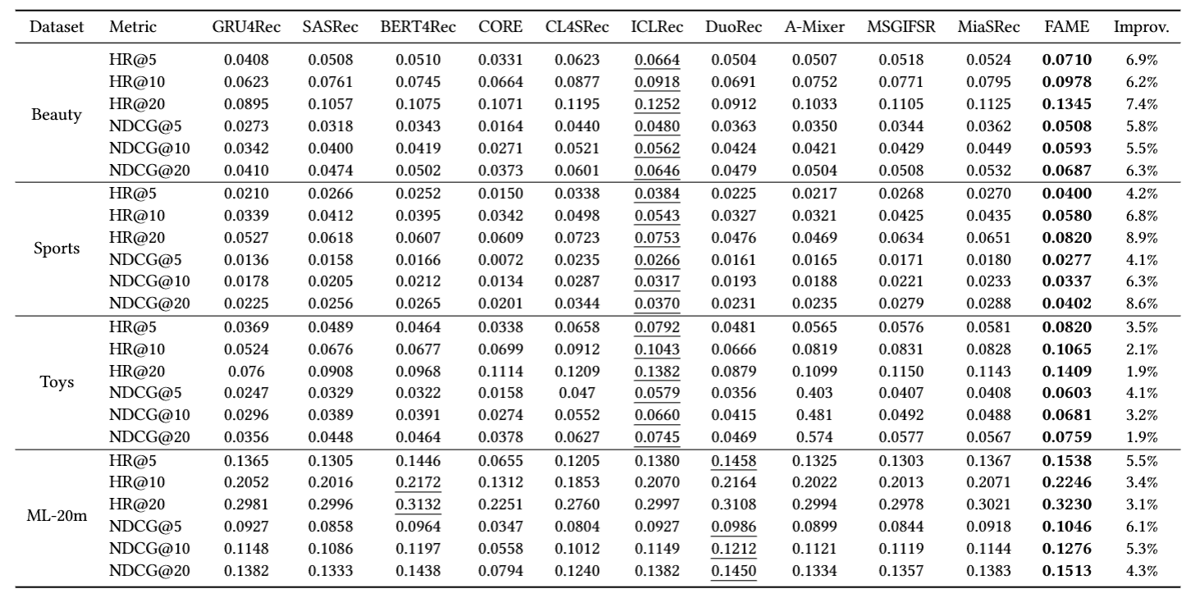
实验结果
由结果可知，FAME 在所有数据集上均优于 SASRec、CL4SRec 及多意图模型 MSGIFSR。
与SASRec相比，FAME 证明了面相解耦的有效性；
与对比学习模型相比，FAME 无需复杂的负采样即可达到更高精度。

Slide 9
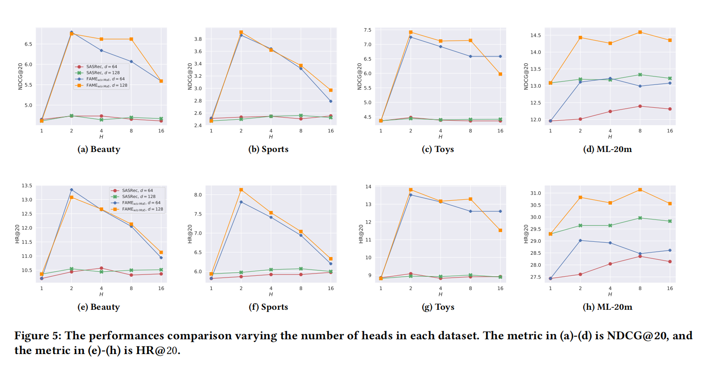
参数研究

Slide 10
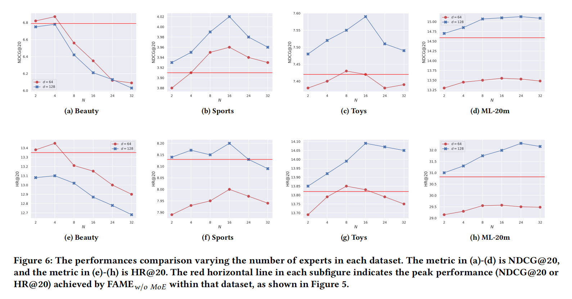
参数研究

Slide 11
总结与展望

Slide 12
感谢聆听！

